Slide 1
আসসালামু আলাইকুম

Slide 2
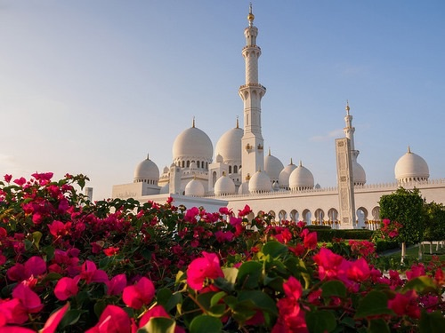
স্বাগতম

Slide 3
সবাইকে ফুলের শুভেচ্ছা

Slide 4
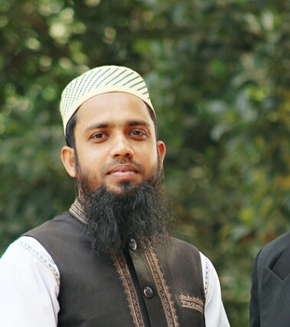
শিক্ষক পরিচিতি
মোঃ মোস্তফা কামাল
কামিল(হাদীস)কামিল(ফিকহ্) ফার্স্ট ক্লাস ফার্স্ট
বিএ অনার্স(তাফসীর)এম,এ(তাফসীর)ইবি(কুস্টিয়া)
সহকারী শিক্ষক
গাজীপুর ক্যান্টনমেন্ট বোর্ড বালিকা উচ্চ বিদ্যালয়।

Slide 5
শ্রেনিঃদশম
বিষয়ঃইসলাম ও নৈতিক শিক্ষা
অধ্যায়ঃ প্রথম, পাঠঃ১৩
পাঠশিরোনামঃআখিরাত
সময়ঃ ৪০ মিনিট
তারিখঃ-০১/০৩/২০২০

Slide 6
আখিরাত
মৃত্যুর পরবর্তী জীবনকে আখিরাত বলে।

Slide 7
শিখন ফল
আখিরাত বা আলমে বারযাখ কী বলতে পারবে
আখেরাতের স্তরগুলো বর্ননা করতে পারবে
আখিরাতের জীবন সুখময় করতে,বাস্তব জীবন কি করার প্রয়োজনীয়তা ব্যাখ্যা করতে পারবে।

Slide 8
প্রথম স্তর

Slide 9
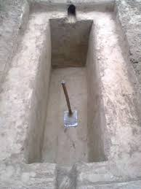
দ্বিতীয় স্তর

Slide 10
কবর বা আলমে বারযাখ

Slide 12
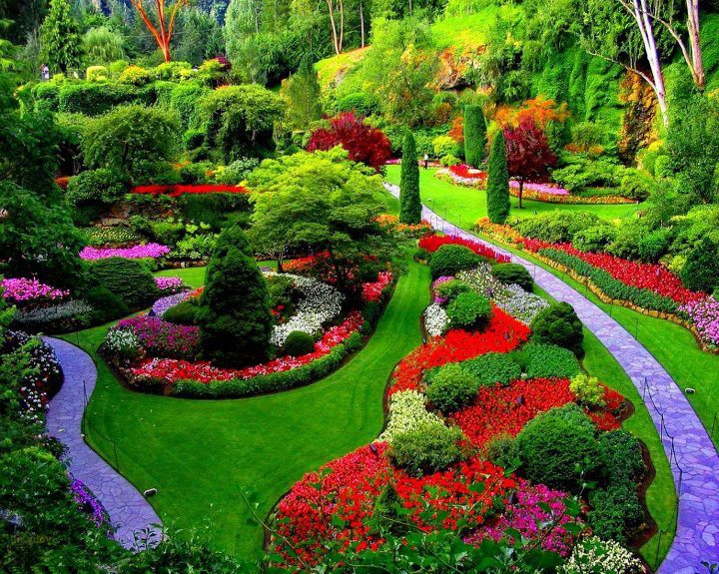
নেককারদের জন্য কবর জান্নাতের বাগান

Slide 13
একক কাজ
আলমে বারযাখ কাকে বলে

Slide 14
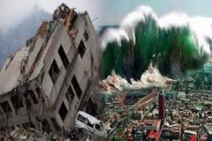
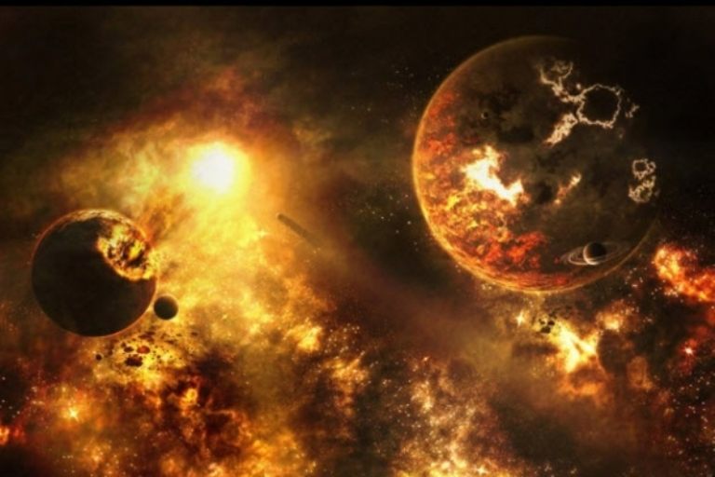
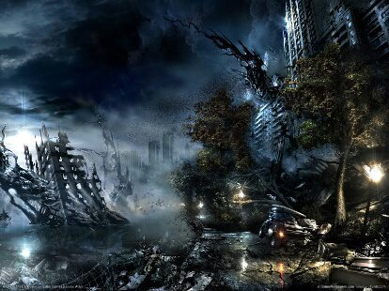
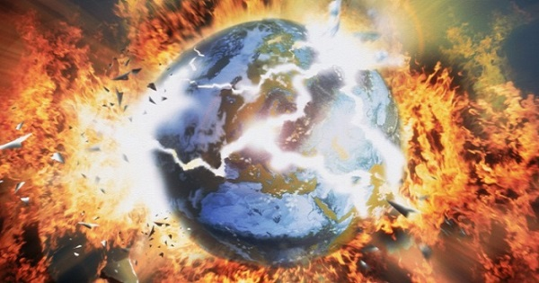
তৃতীয় স্তর কিয়ামত

Slide 15
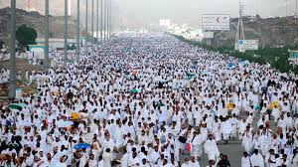
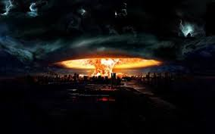
চতুর্থ স্তর হাশর বা মহাসমাবেশ

Slide 16
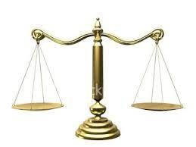
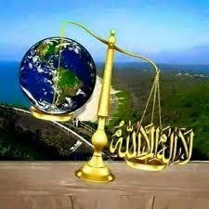
মিজান বা পরিমাপের যন্ত্র

Slide 17
শাফায়াত বা সুপারিশ

Slide 18
১. শাফায়াতে কুবরা– হিসাব শুরুর জন্য মহানবী (সা.) কর্তৃক আল্লাহর নিকট শুপারিশ।
শাফায়াত দুই প্রকার
২. শাফায়াতে উজমা – পাপিদের জাহান্নাম হতে মুক্তি এবং পূন্যবানদের মর্যাদা বৃদ্ধির জন্য মহানবী আল্লাহর নিকট শুপারিশ ।

Slide 19
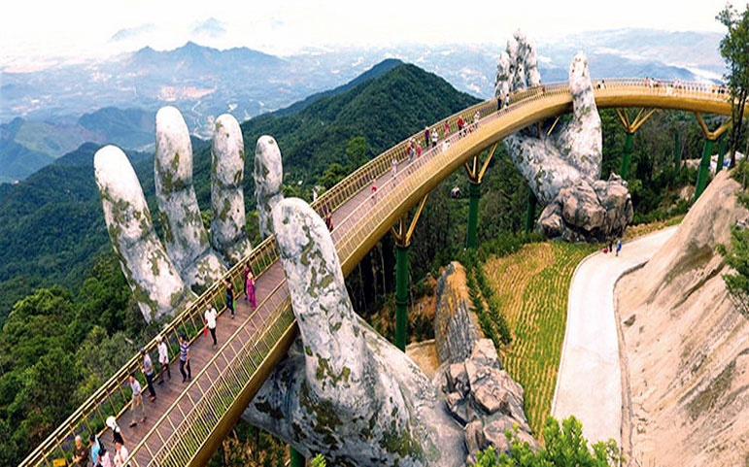
পুলসিরাত

Slide 20
জান্নাত বা বাগান

Slide 21
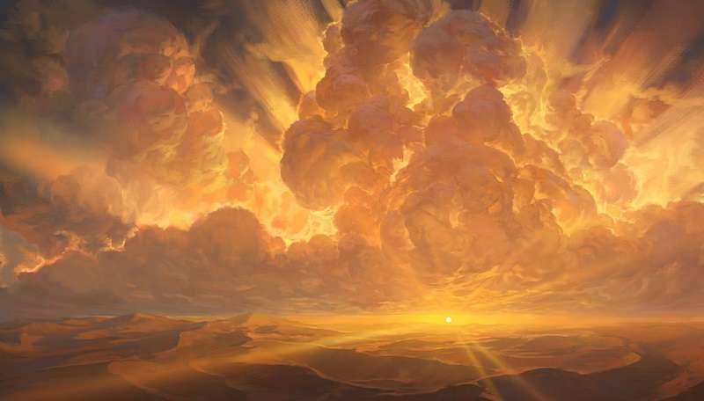
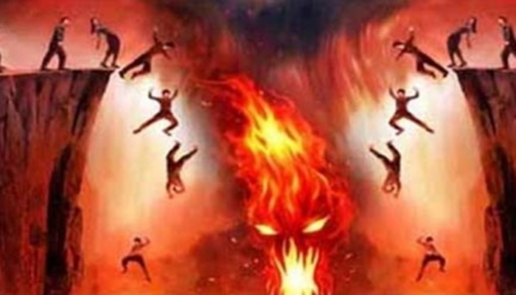
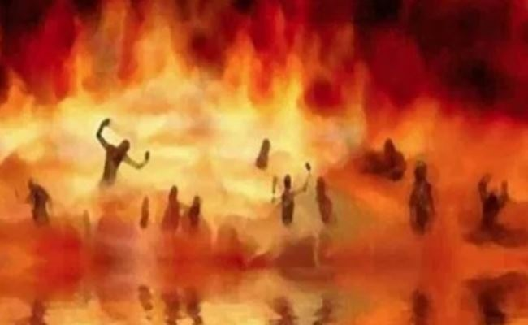
জাহান্নাম বা শাস্তির স্থান

Slide 22
দলগত কাজ
আখিরাতের স্তরগুলো বর্ননা কর

Slide 23
মূল্যায়ন
আখিরাত কি
আলমে বারযাখ কি
শাফায়াত কত প্রকার
জাহান্নাম কি

Slide 24
বাড়ির কাজ
আখিরাত জীবনের স্তরগুলোর তালিকা কর

